Slide 1
Prezentácia výstupov z mobility v Česku
Názov projektu: „Nové príležitosti v oblasti multimédií a umenia V“
Č. projektu: 2019-1-SK01-KA116-060589
Účastníci: Sarah Hreščáková, III.F

Slide 2
Židovské synagógy Josefov
Sarah Hreščáková
III.F
ERASMUS Praha

Slide 3
HISTÓRIA mestskej časti JOSEFOV
Pražská židovská obec má dlhú a bohatú históriu, ktorá siaha do 10. storočia.
Vtedy Židia sídlili skôr pod Pražským hradom, v mieste dnešnej Malej Strany.
V 12. storočí sa začali usadzovať na druhej strane rieky, neďaleko od Karlovho mosta.
Ich osada sa behom storočí rozrástla v Židovské Mesto s vlastným zastupiteľstvom, súdnictvom a rozsiahlou samosprávou, ktoré bolo od kresťanského mesta oddelené stenou.
Po storočia žili pražský Židia uzavretí v ghette.
Svojho času to bolo najväčšie židovské sídlisko v Európe. Inštitúcia ghetta bola zrušená v roku 1848, unikátna štvrť bola pred sto rokmi takmer celá asanovaná, ale aj malý kúsok, ktorý ostal, patrí k najvzácnejším židovským pamiatkam nášho kontinentu

Slide 4
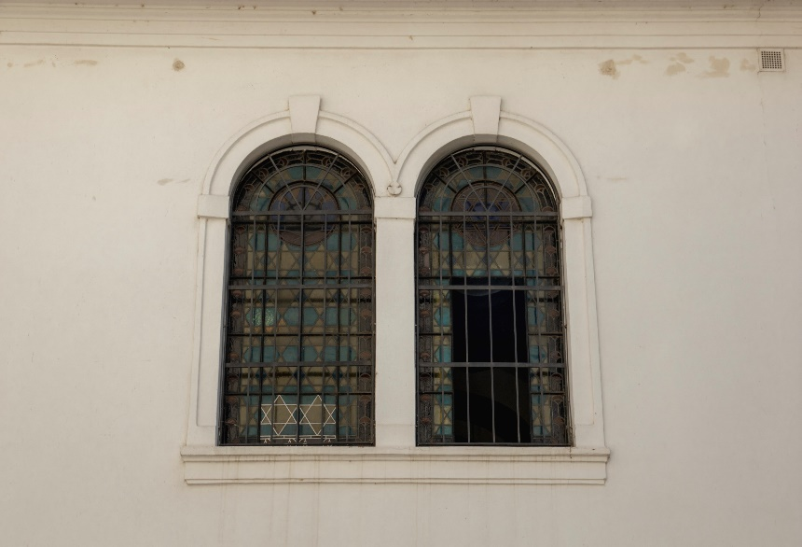
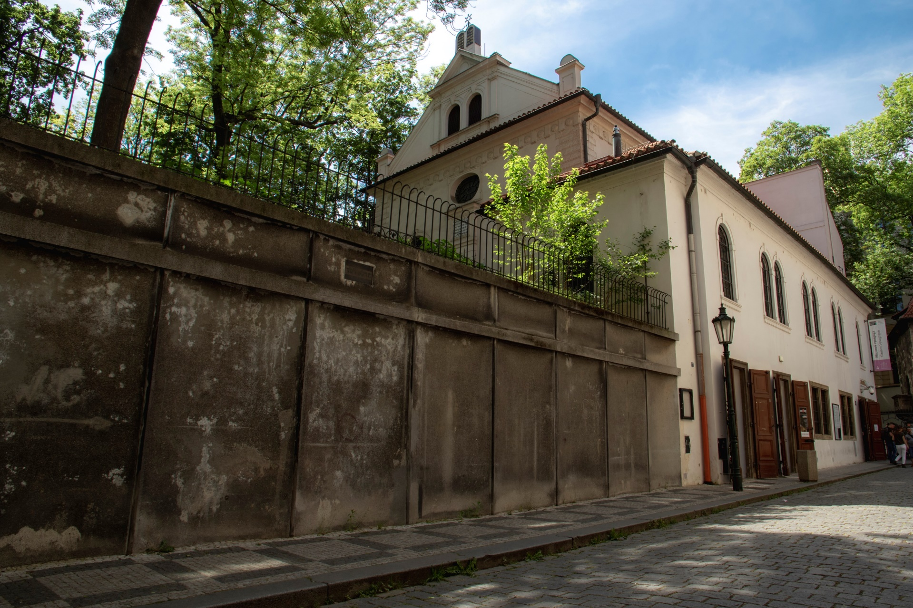
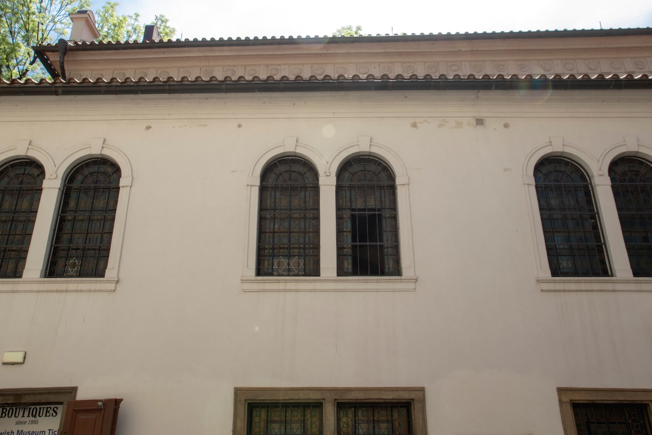
KLAUSOVA SYNAGÓGA
Je najväčšou synagógou pražského Židovského Mesta.
Pôsobila tu rada židovských významných rabínov, slúžila taktiež ako modlitebňa pražského Pohrebného bratstva.
Na mieste, kde dnes stojí Klausova synagóga, nechal Mordechaj Maisel v 70. rokoch 16. storočia vystavať komplex dvoch syagóg. Od týchto „klaus“ (z nemeckého die Klaus, ktoré pochádza z latinského claustrum, čo znamená „malú budovu“) získala tak synagóga svoje meno.

Slide 5
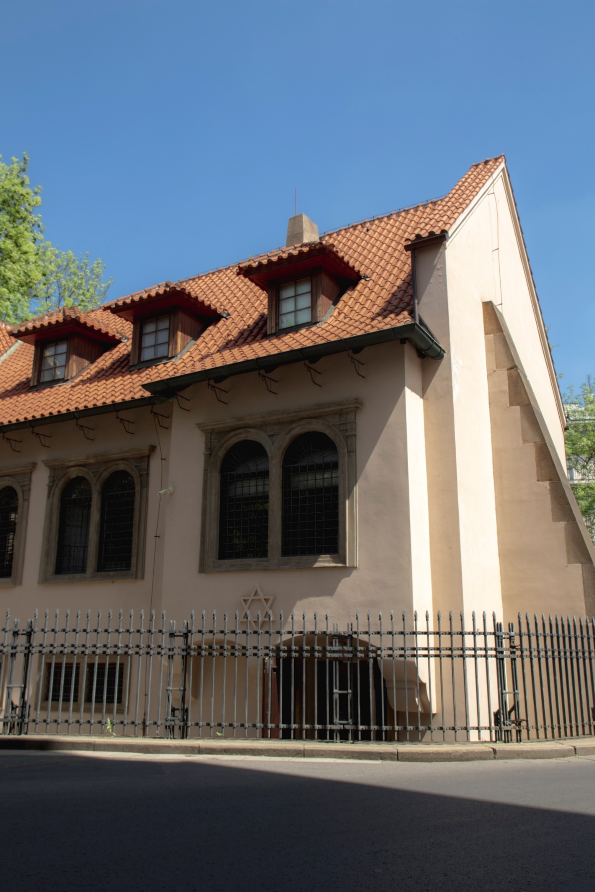
PINKASOVA SYNAGÓGA
Je nazývaná aj ako Pinkasova škola.
Je to druhá najstaršia synagóga v Židovskom meste.
Dal ju postaviť Aharon Mešulam Horowitz a neskôr v 16.storočí bola pomenovaná po krakovskom rabínovi Pinkasovi.

Slide 6
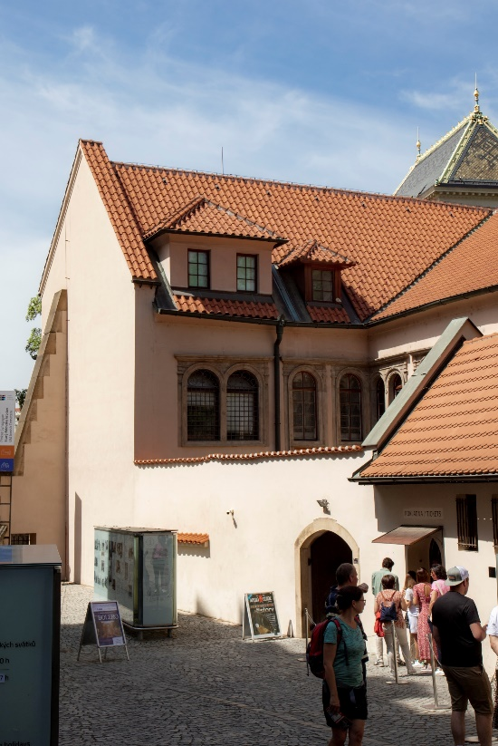
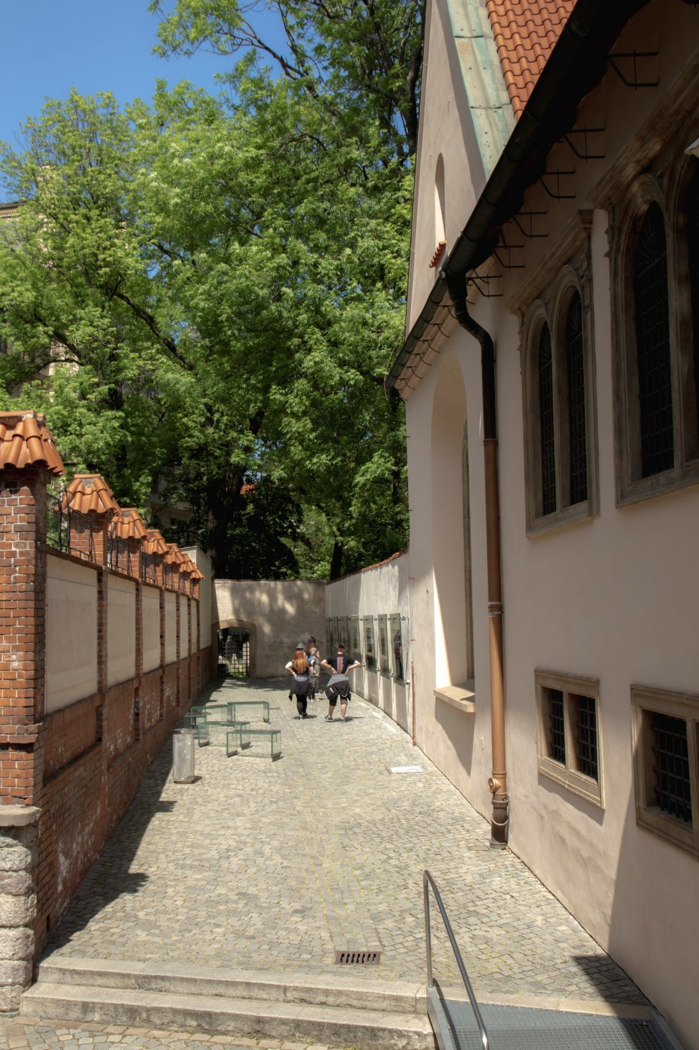
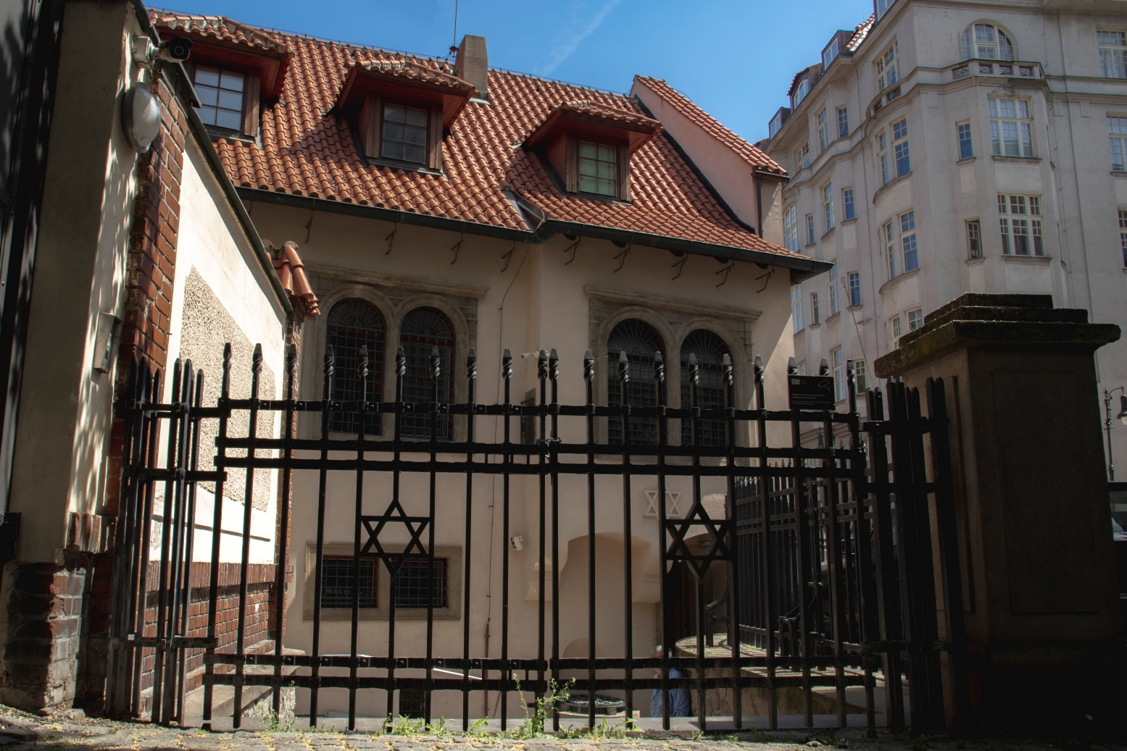
Najprv v nej mala rodina Horowitzova súkromnú modlitebňu, neskôr tu boli židovské rituálne kúpele mikve a potom aj verejná synagóga.
Steny synagógy sú vnútri pokryté menami českých židov (77 297 obetí), ktorí počas 2.sv.vojny zahynuli v koncentračných táboroch, transportoch alebo pochodoch smrti a nie je známe miesto ich posledného odpočinku alebo nemajú hrob.

Slide 7
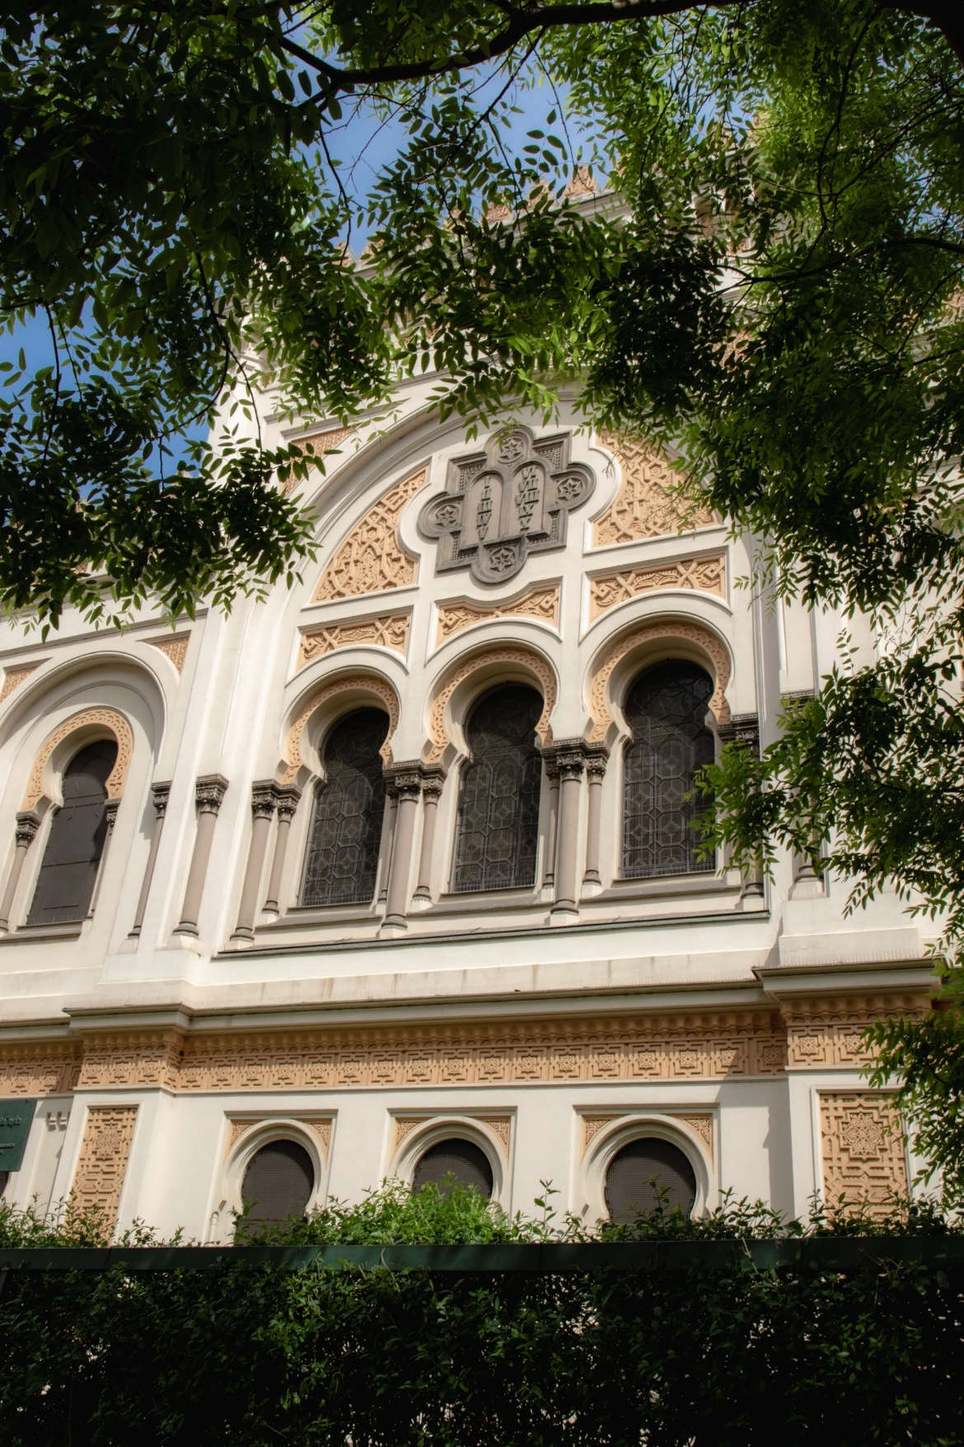
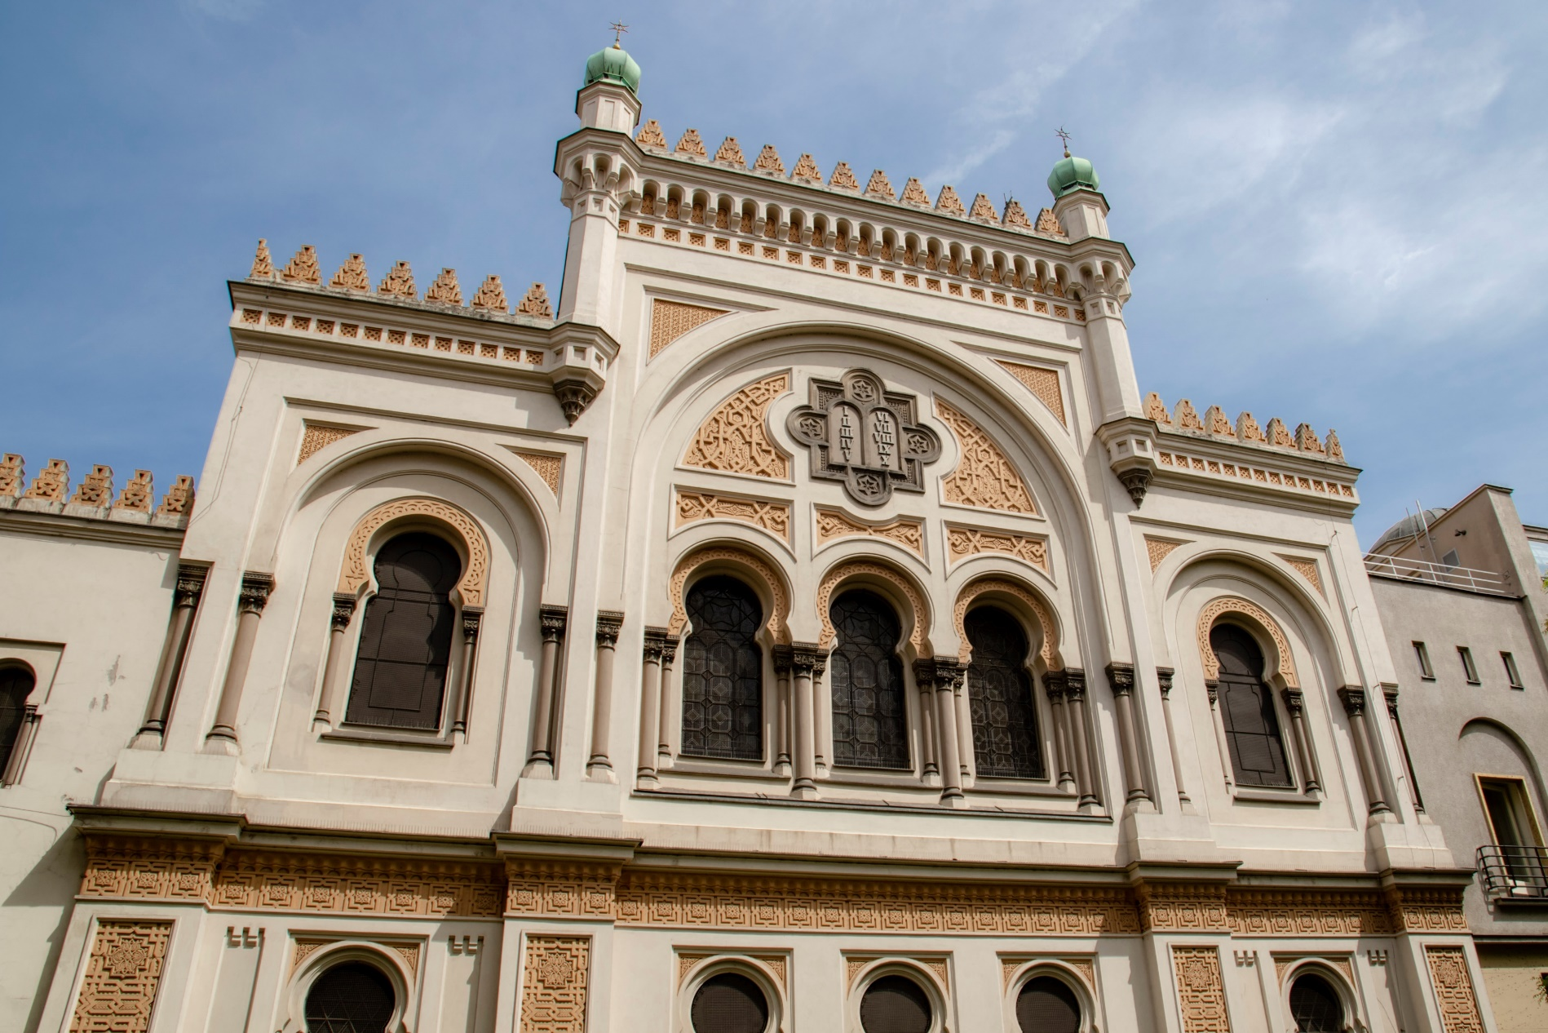
ŠPANIELSKA SYNAGÓGA
Budova z druhej polovice 19. storočia
Názov synagógy je odvodený od vnútornej výzdoby, inšpirovaná španielskou Alhambrou.(stredoveký komplex palácov a pevností maurských panovníkov Granady)
V rokoch 1836 - 1845 pôsobil v budove pôvodnej synagógy „Stará škola“ ako varhaník František Škroup, ktorý neskôr zložil českú národnú hymnu.

Slide 8
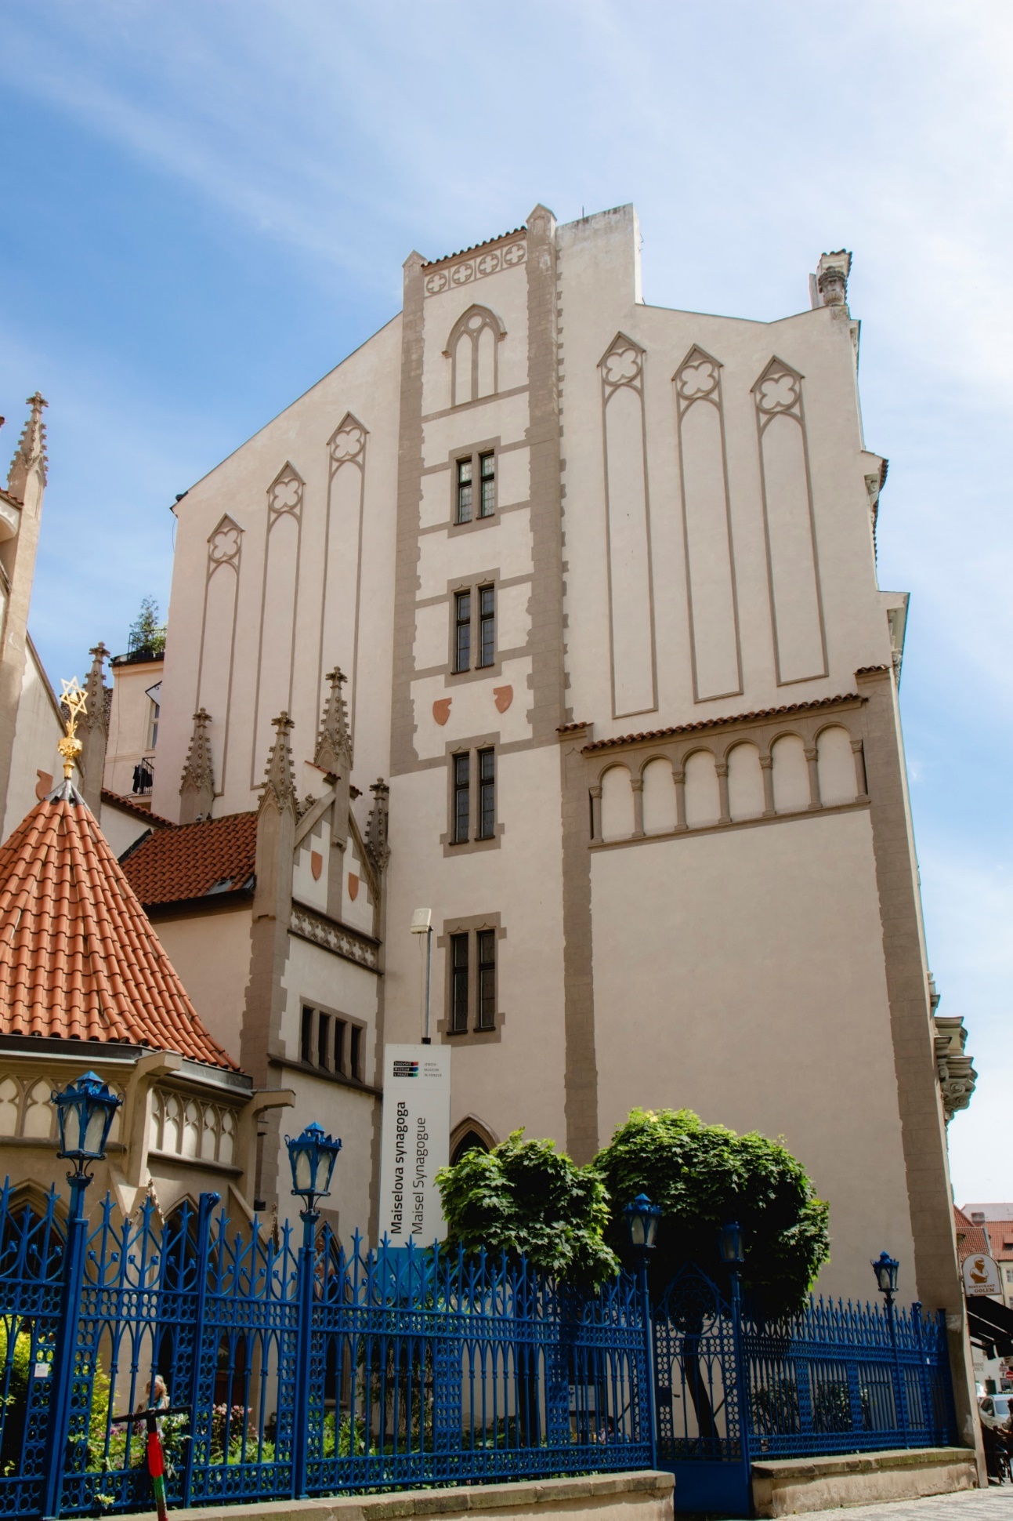
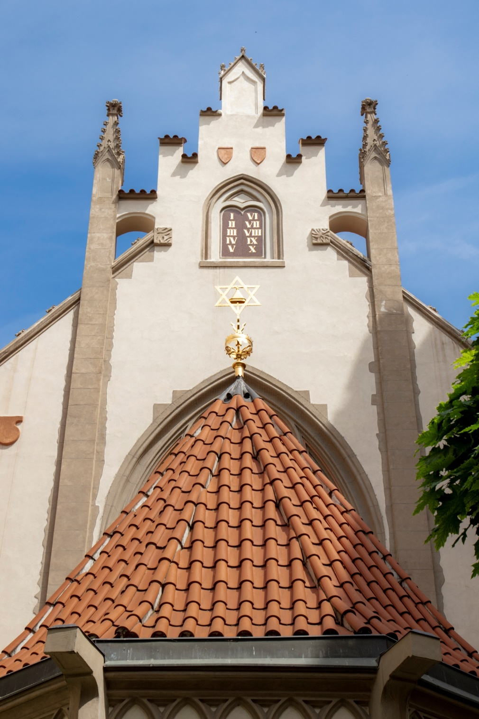
Maiselova synagóga
Je to synagóga nachádzajúca sa na Maiselovej ulici, ktorú založil prímas židovskej obce Mordechaj Maisel ako rodinnú synagógu v roku 1590.
Potom, ako financoval Vysokú synagógu (1564, spoločne so Židovskou radnicou) vystaval túto synagógu pre seba.

Slide 9
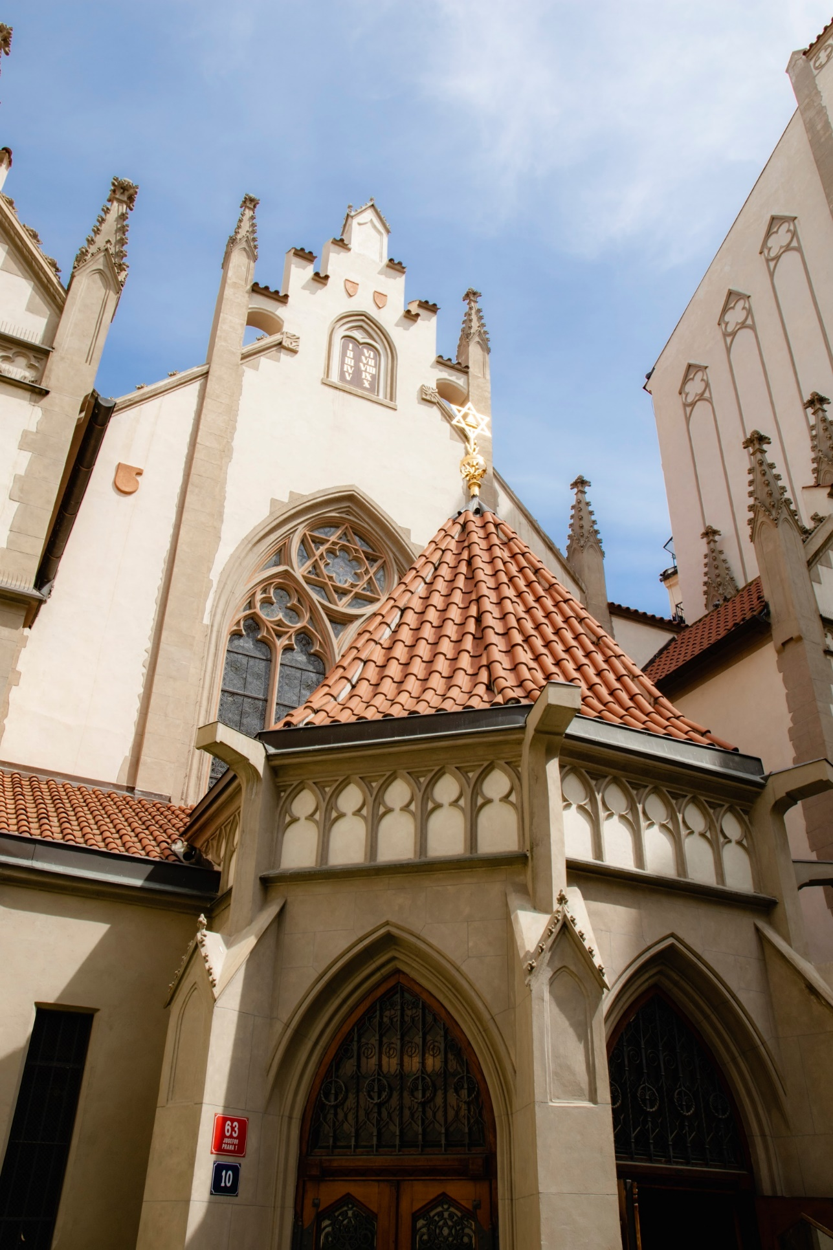
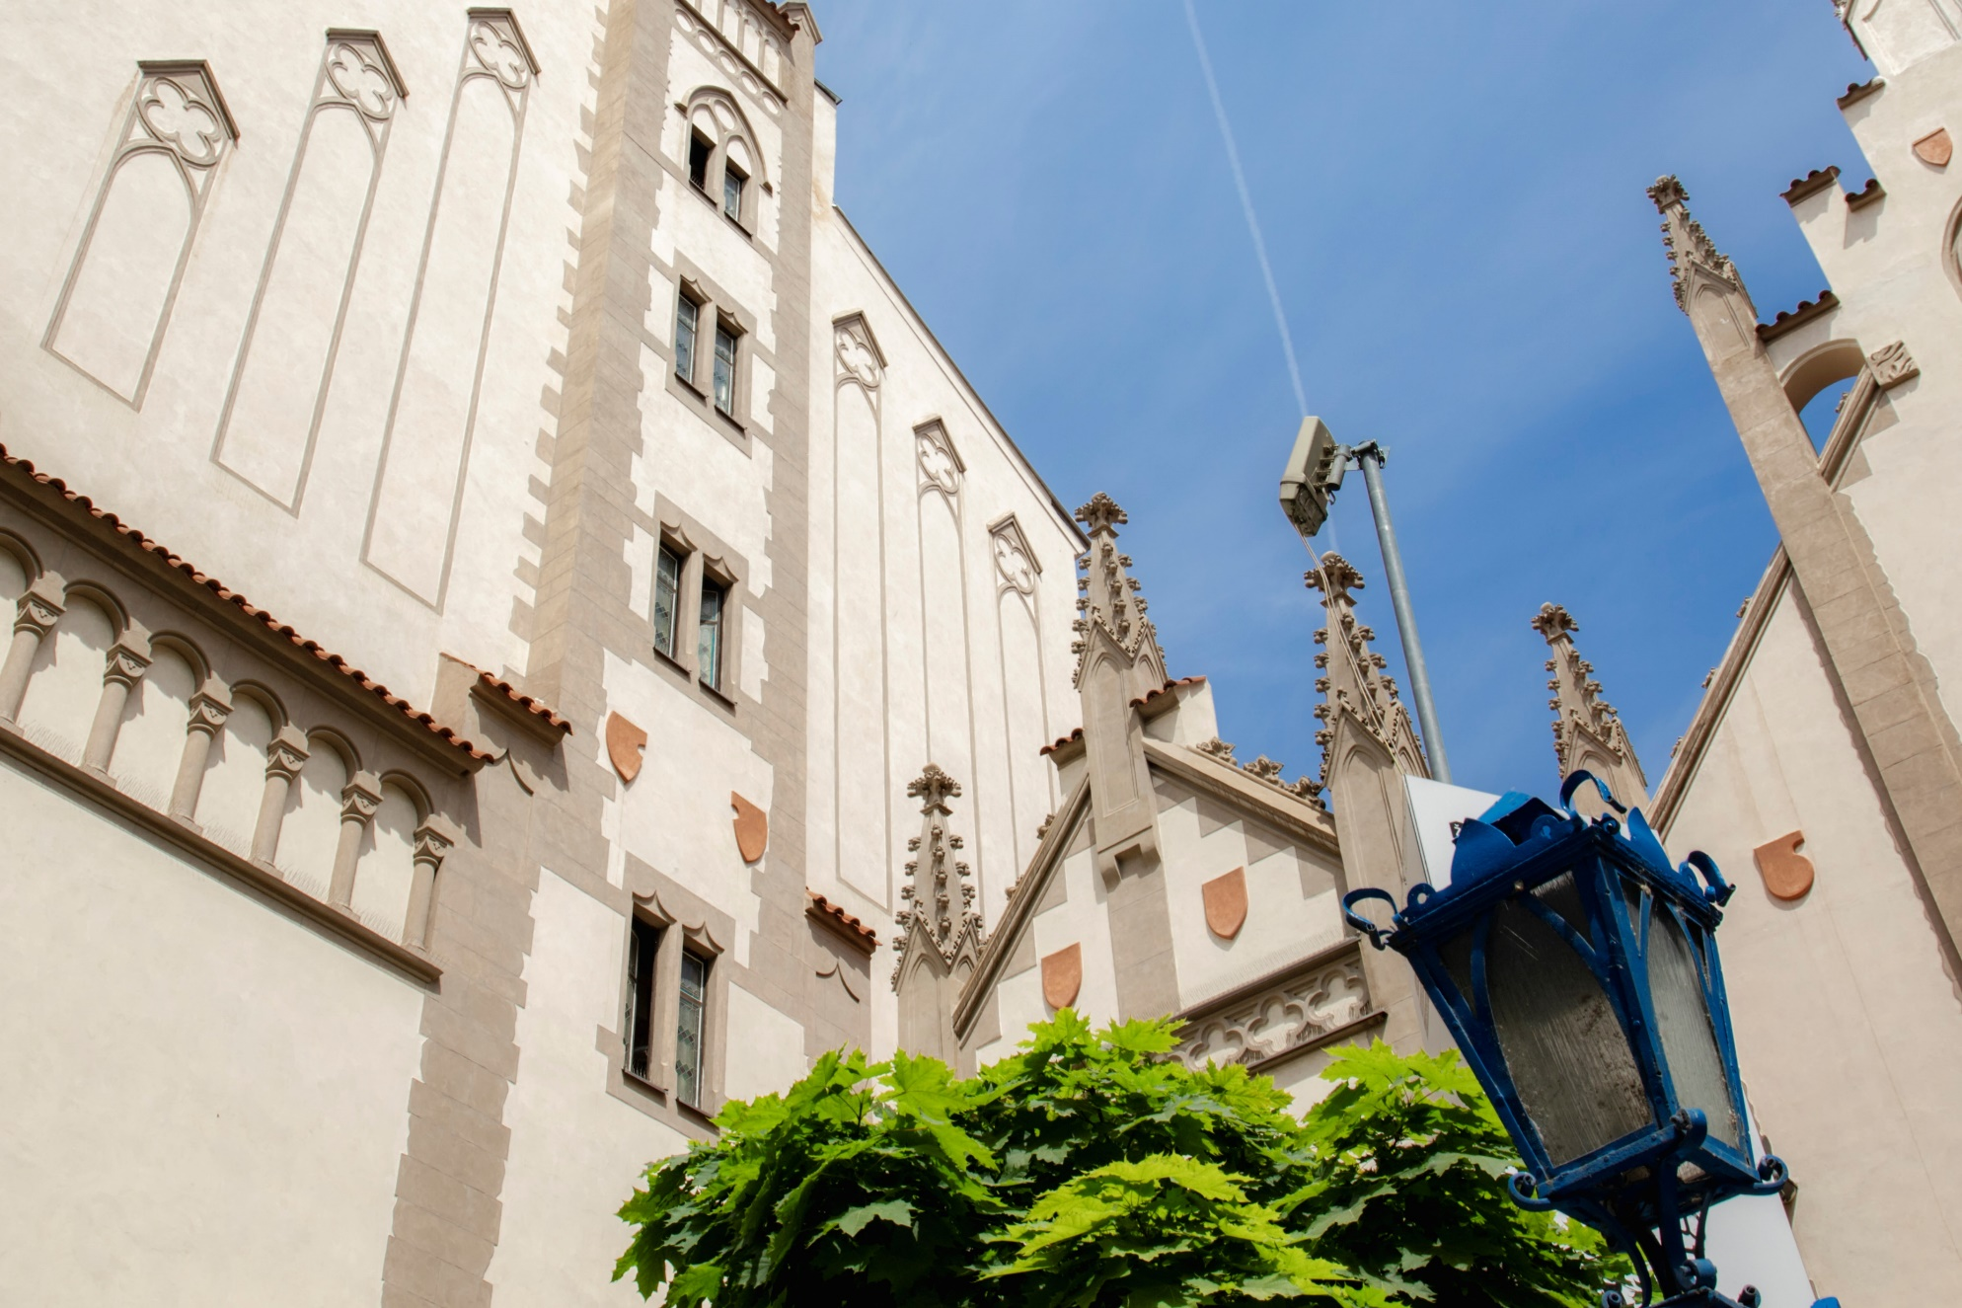
Požiar v roku 1689 synagógu značne poškodil, následne však bola zrekonštruovaná. Posledná rekonštrukcia pochádza zo začiatku 19. storočia.
V súčasnosti je súčasťou Židovskéh múzea. Vnútri sa nachádza expozícia o dejinách Židov v Čechách a na Morave.

Slide 10
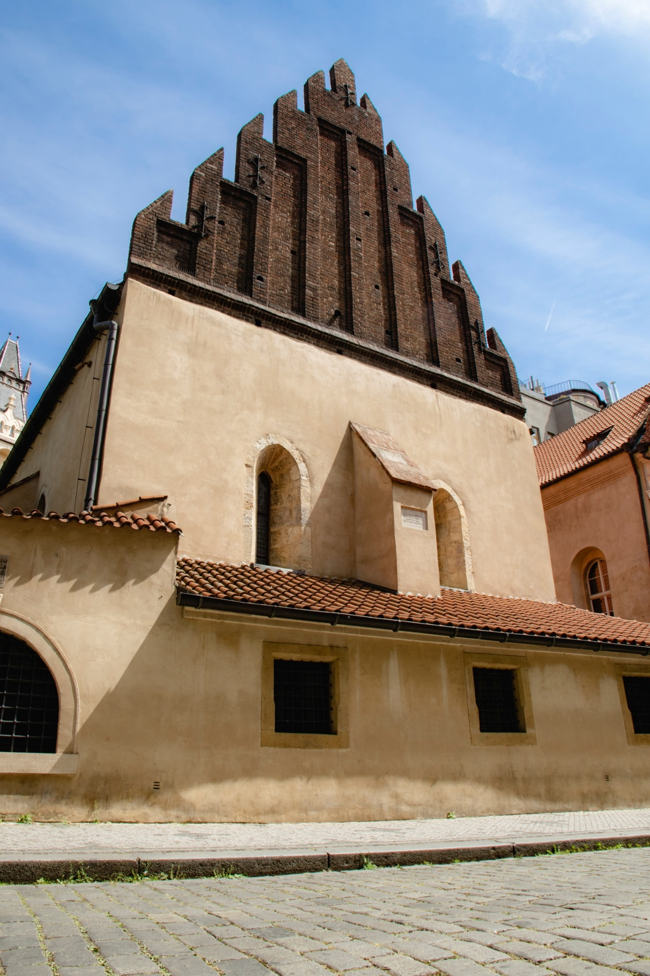
STARONOVÁ SYNAGÓGA
Je to najstaršia židovská gotická pamiatka Pražského židovského mesta a jedna z najstarších zachovaných a funkčných synagóg v Európe.
Slúži svojmu bohoslužobnému účelu nepretržite od 13. storočia s výnimkou II. svetovej vojny. Budovala sa od 70-tich rokov 13. storočia.
Vznik synagógy súvisí so založením starého mesta, ktorého historické jadro dnes patrí medzi svetové kultúrne pamiatky UNESCO.

Slide 11
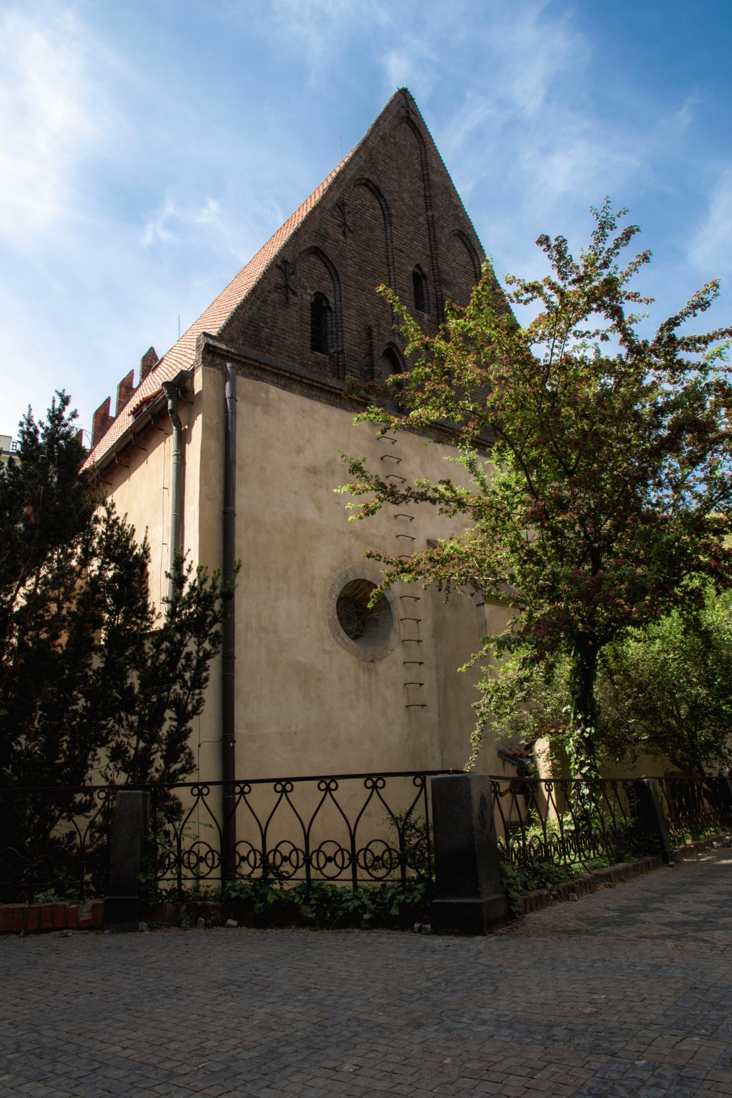
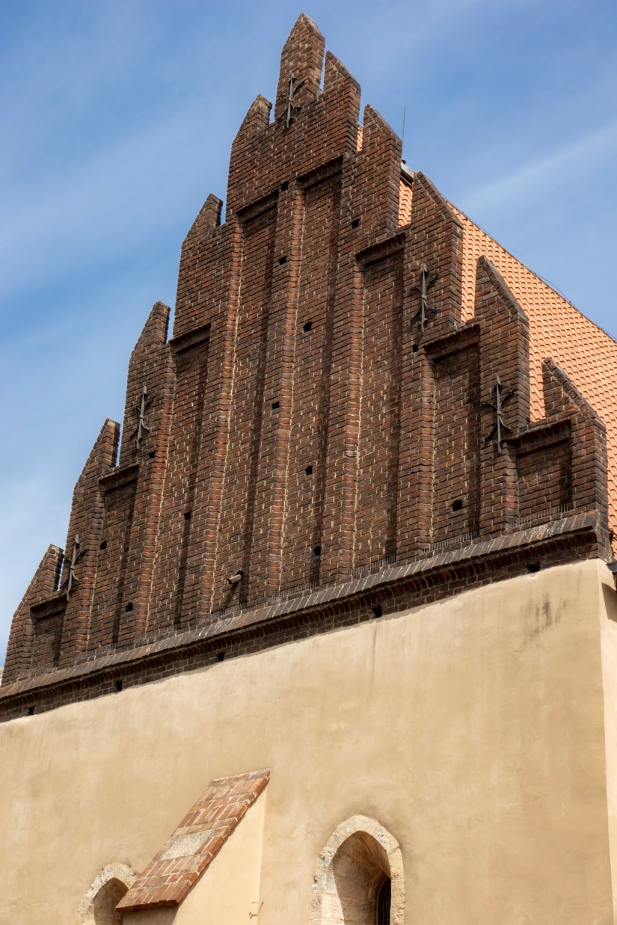
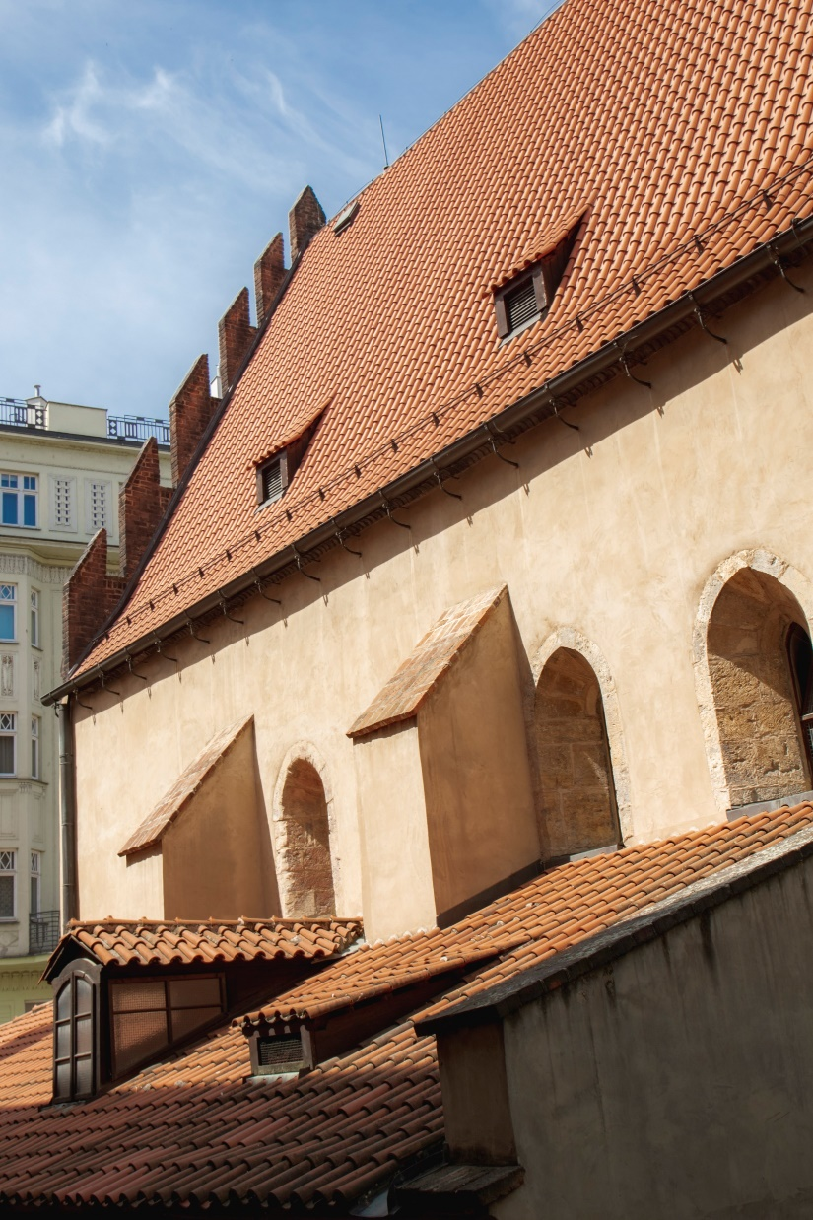
Jednou z mnohých zaujímavostí sú hebrejské nápisy na severnej a južnej stene hlavnej sály synagógy, ktoré slúžia ako pripomienka na masaker obyvateľov ghetta z roku 1389.
Vtedy na Veľkú noc vyvraždili tritisíc Židov, ktorí sa snažili okrem iného nájsť útočisko v synagóge. Steny synagógy boli postriekané krvou obetí, ktoré tragicky zahynuli v bezprostrednej blízkosti synagógy.
Stopy po krvi boli viditeľné až do roku 1618, kedy bola stavba zrekonštruovaná.

Slide 12
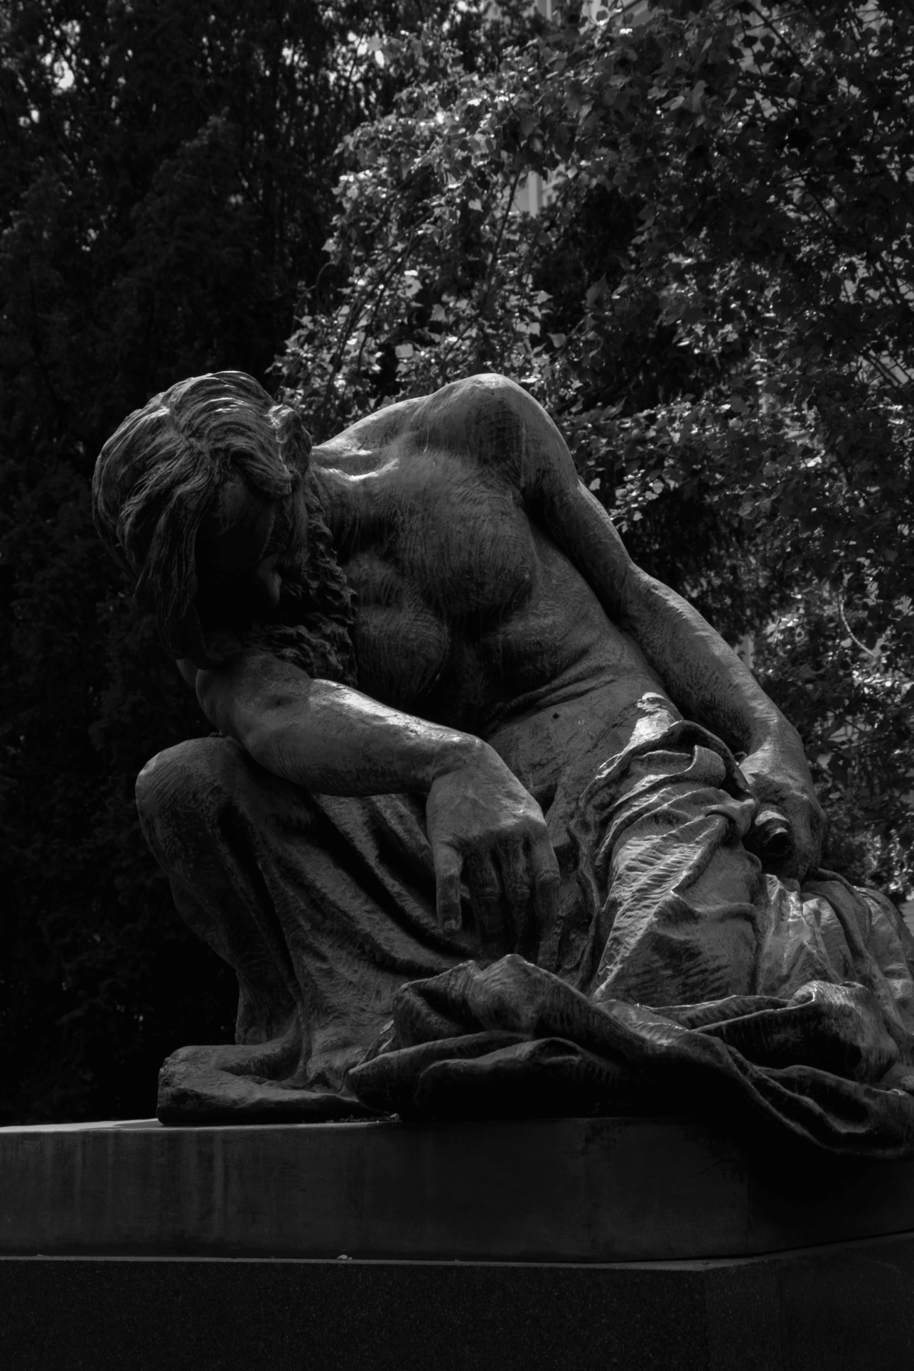
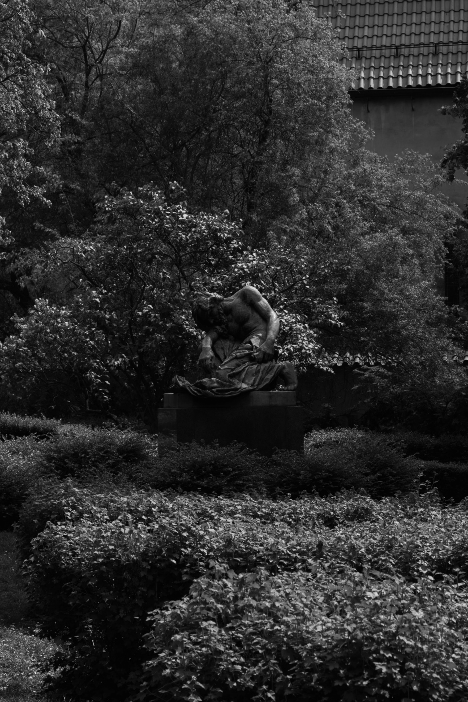
SOCHA MOJŽIŠA
Bronzová socha Františka Bílka je z roku 1905.
Postava kľačiaceho muža v nadživotnej veľkosti, ktorý zapisuje na zvitok meno ADAM ako symbol ľudstva, za ktorý nesie zodpovednosť, a pre ktorú hľadá zasľúbenú zem.
Socha sem bola umiestnená v roku 1937, počas okupácie bola roztavená a po vojne vďaka tomu, že pani Bílková vlastnila originalný sadrový model, znovu odliata.

Slide 13
ĎAKUJEM ZA POZORNOSŤ

